Slide 1
La salud pulmonar en europa- hechos y cifras

Slide 3
OBJETIVOS PRINCIPALES
‘La salud pulmonar en Europa – Hechos y cifras’ es una versión reducida de la publicación de la European Respiratory Society, el ‘European Lung white book’
Los objetivos principales de ambas publicaciones son:
Para aumentar la conciencia acerca de las enfermedades respiratorias y su impacto en la salud de la población europea
Para llegar a la opinión pública, los pacientes y los medios de comunicación para ayudar a aumentar la comprensión de la naturaleza amplia de la salud respiratoria
Proporcionar una herramienta para influir en los responsables políticos en beneficio de la salud pulmonar

Slide 4
Carga de enfermedad

Slide 5
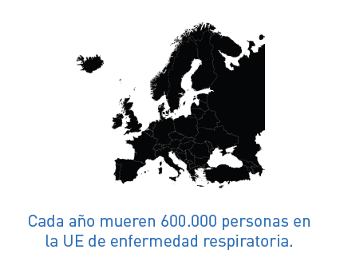

Slide 6
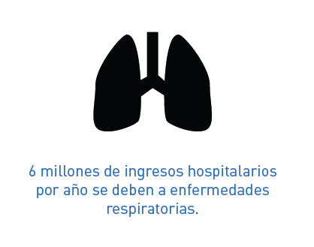

Slide 7
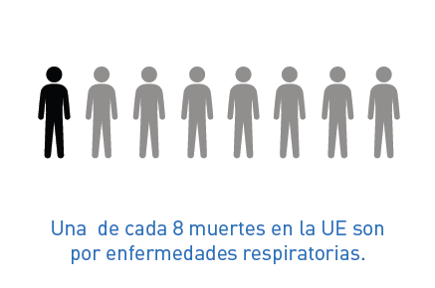

Slide 8
Carga económica

Slide 9
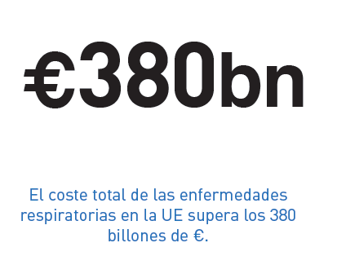

Slide 10
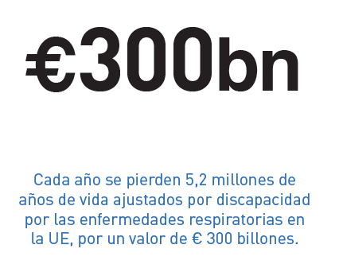

Slide 11
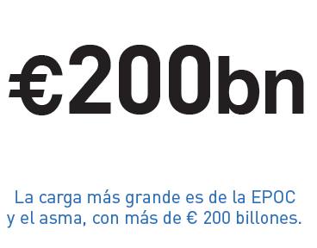

Slide 12
Enfermedades pulmonares

Slide 13
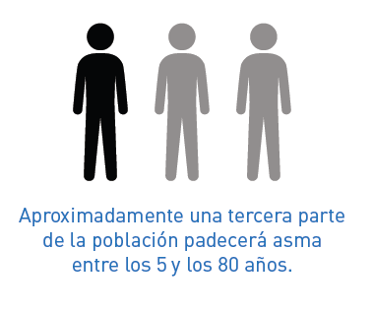

Slide 15
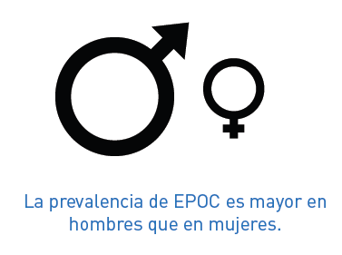

Slide 18
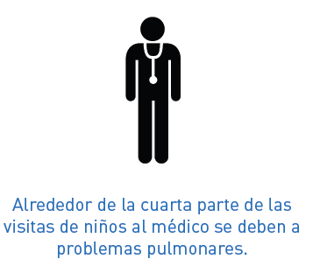

Slide 19
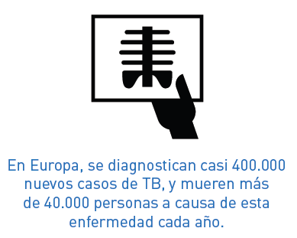

Slide 20
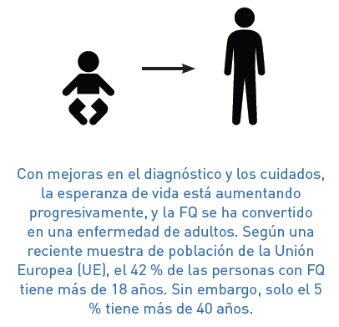

Slide 21
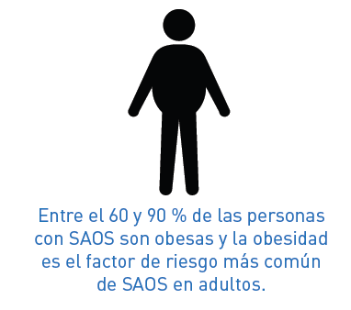

Slide 22
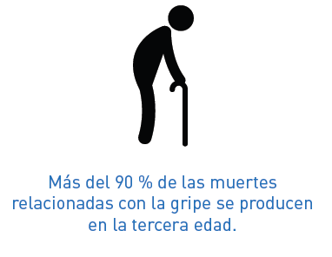

Slide 23
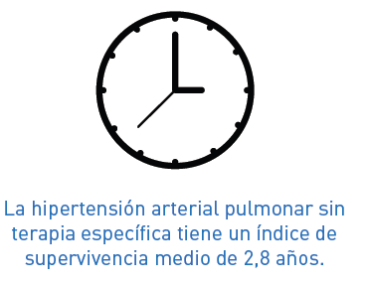

Slide 24
Factores de riesgo

Slide 25
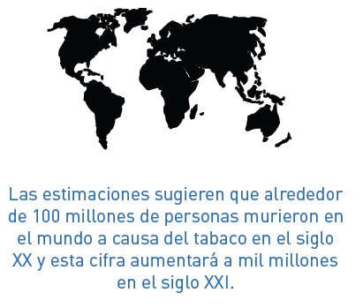

Slide 26
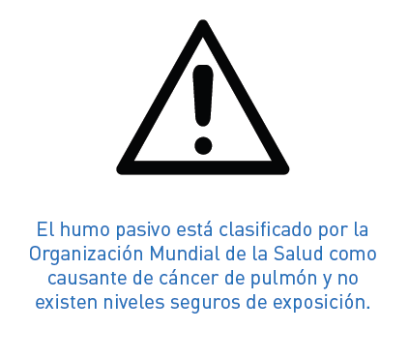

Slide 27
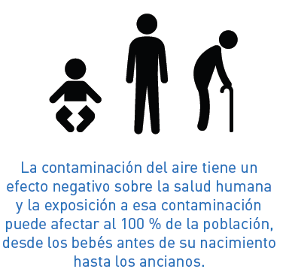

Slide 28
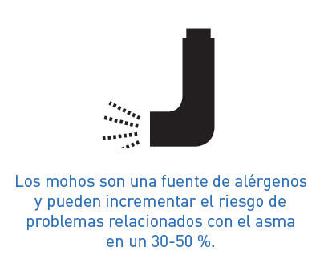

Slide 29
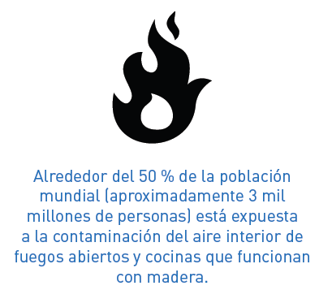

Slide 30
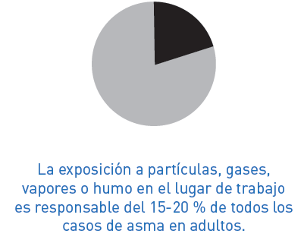

Slide 32
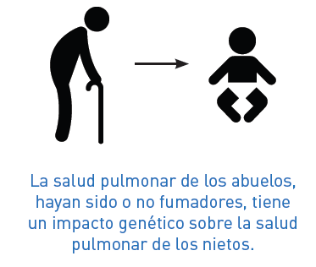

Slide 33
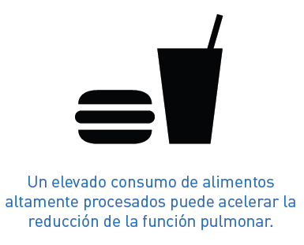

Slide 35
Copyright de ‘La salud pulmonar en Europa – Hechos y cifras’
Este trabajo realizado por la European Lung Foundation dispone de licencia Creative Commons Attribution-NonCommercial 4.0 International licence
Eres libre de:
Compartir — copiar y redistribuir el material en cualquier medio o formato
Adaptar — mezclar, transformar y construir con el material
El proveedor de la licencia no puede revocar estas libertades, siempre y cuando se sigan los términos de la licencia.
Bajo las siguientes condiciones:
Atribución - Usted debe dar el crédito apropiado, proporcionar un enlace a la licencia (www.erswhitebook.org), e indicar si se han realizado cambios. Puede hacerlo de forma razonable, pero no de cualquier manera sino de la manera que sugiere la European Respiratory Society / European Lung Foundation
NO COMERCIAL- No debe hacer uso de este material con fines comerciales
SIN RESTRICCIONES ADICIONALES- no puede aplicar términos legales ni medidas tecnológicas que restrinjan legalmente a otros realizar cualquier cosa que permita la licencia.

